Slide 1
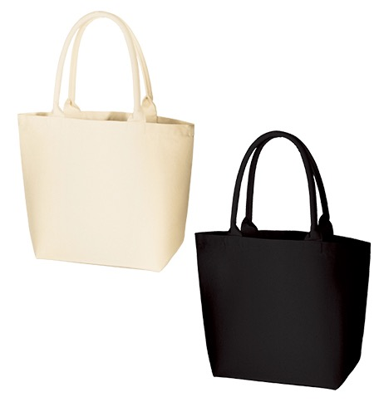
【提案書】
厚手キャンバスパイプハンドルトート(M)
特徴
通勤通学にぴったりのMサイズのトートバッグ。パイプハンドルは手によく馴染んで持ちやすく、またデザイン的にもアクセントとなって◎！二色のカラー展開からお選びください。
納期
納期スペース
仕様
素 材：コットン(475g/㎡)
サイズ：本体/約400×300×130mm、持ち手/約20×520mm
容 量：約10L
備 考：ナチュラル・ナイトブラック
お見積
お見積りスペース

